Slide 1
CHEM- A1000 Korkeakouluopiskelijan ABC
EXCEL-opastusta
Syksy 2020, I periodi
Dos. Jari Aromaa

Slide 2
2. luento
Mittadatan analyysi kuvaajan avulla
Kuvaajat
Analyysityökalut
Virhearviointi
Tavoitteen haku ja Ratkaisin (solver)

Slide 3
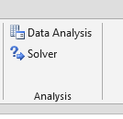
EXCELIN TYÖKALUT
Excelin erikoistyökalut kuten datan analyysi ja ratkaisin on usein asennettava erikseen.
Yleensä polun File -> Options -> Add-ins takana.
Mac-koneissa myös Työkalut -> Excel-apuohjelmat
Excel-apuohjelmista valitaan käyttöön ainakin
  Analysis Toolpak
  Solver
Asennuksen jälkeen työkalut
löytyvät Data (Tiedot)-valikosta, yleensä
oikeassa laidassa.

Slide 4
DATAN ANALYYSI
Joissakin mittauksissa dataa tulee liikaa.
Ohjelmisto ei kykene lataamaan tai käsittelemään koko pistejoukkoa.
Ennen versiota 2010 / 2011 EXCEL kykeni käsittelemään korkeintaan 65536 pisteen sarjoja ja piirtämään kuvan vain 32000 pisteestä.
Pisteitä voidaan harventaa ottamalla niitä tasavälein alkuperäisestä pistejoukosta.
EXCEL tekee harvennuksen SAMPLING-työkalulla (OTANTA).
Liian raju harvennus voi hukata tietoa.

Slide 5
DATAN ANALYYSI
Tiedostossa Esimerkki-4-2020.xlsx on simuloitu painon muutos ajan funktiona metallin hapettuessa.
Tehdään mittadatalle seuraava analyysi nopeusvakion määrittämiseksi:
  pisteiden harvennus SAMPLING-työkalulla jaksolla 5
  suodatus 5 pisteen liukuvalla keskiarvolla
  linearisointi (t,m)-pisteistä (t,m²)-pisteiksi
  trendisuoran sovitus linearisoituun dataan
  parabolisen nopeusvakion haku suoran kulmakertoimena.

Slide 6
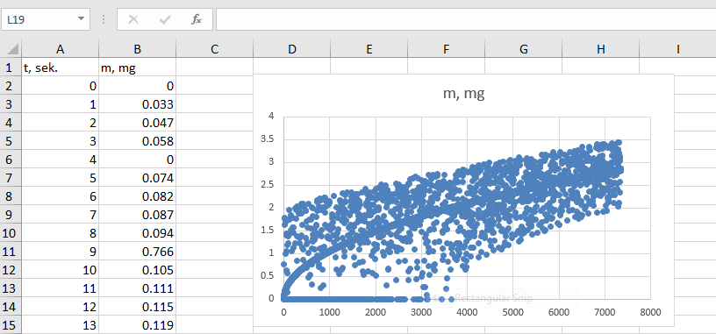
DATAN ANALYYSI
Alkuperäisen datan kuvaaja

Slide 7
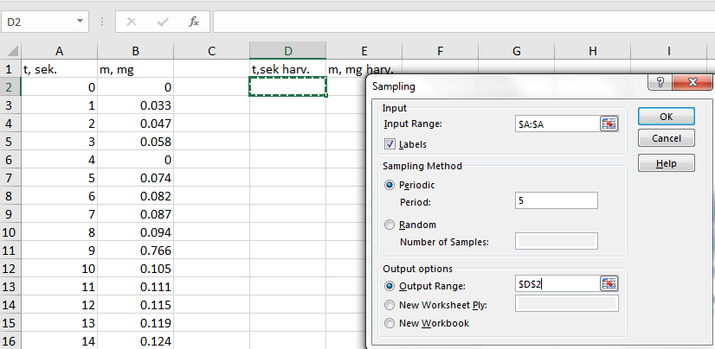
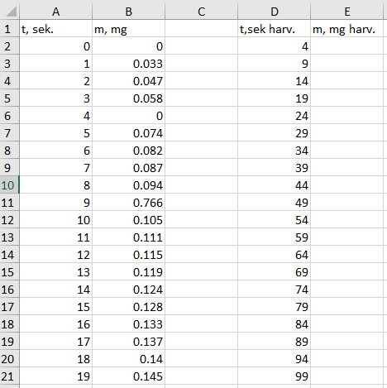
DATAN ANALYYSI
Datan harvennus SAMPLING-työkalulla (OTANTA)

Slide 8
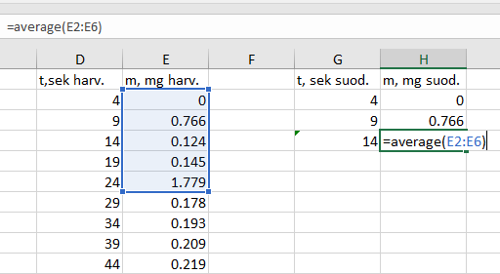
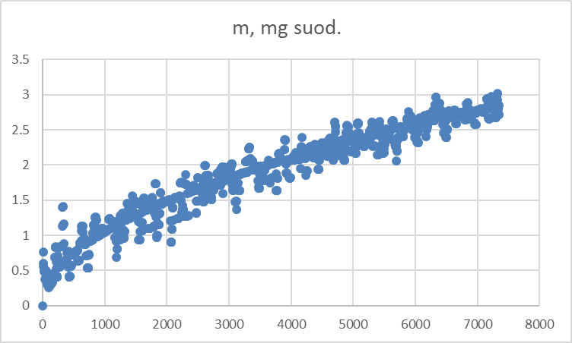
DATAN ANALYYSI
Datan suodatus liukuvalla keskiarvolla AVERAGE-komennolla
(KESKIARVO), harvennettu ja suodatettu kuvaaja

Slide 9
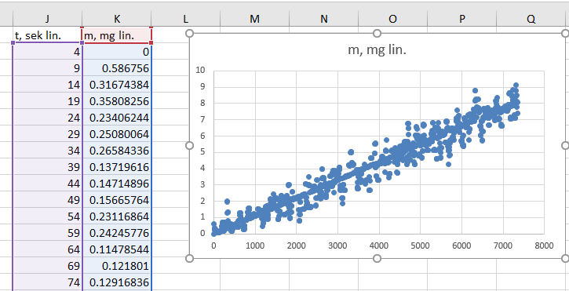
DATAN ANALYYSI
Linearisointi, massa korotetaan toiseen potenssiin.

Slide 10
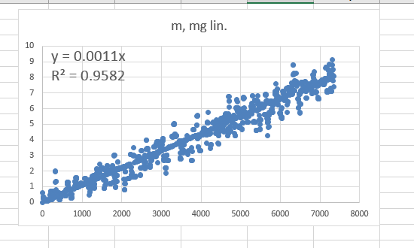
DATAN ANALYYSI

Slide 11
DATAN ANALYYSI
Trendisuora tehdään pistekuvaajaan.
Riippuvuus voi olla lineaarinen, polynomi, eksponentiaalinen, logaritminen, potenssifunktio tai liukuva keskiarvo.
Funktio voidaan pakottaa kulkemaan origon kautta, jos riippuvuus sitä edellyttää, esimerkiksi painon muutos hetkellä t₀ = 0.
Funktion ja sen hyvyyden saa valittua näkymään.
Hyvyys = korrelaatio = R² kertoo kuinka hyvin x-arvon muutos selittää y-arvon muutoksen.

Slide 12
DATAN TYYPIT
Luokitus | Laatuero- eli nominaaliasteikko
Luokitus ja järjestys | Järjestys- eli ordinaaliasteikko
Luokitus, järjestys ja tasavälisyys | Välimatka- eli intervalliasteikko
Luokitus, järjestys, tasavälisyys ja nollapiste | Suhdeluku- eli suhdeasteikko
Laatuero- ja järjestysasteikot ovat kvalitatiivisia asteikkoja.
Välimatka- ja suhdeasteikot ovat kvantitatiivisia asteikkoja.

Slide 13
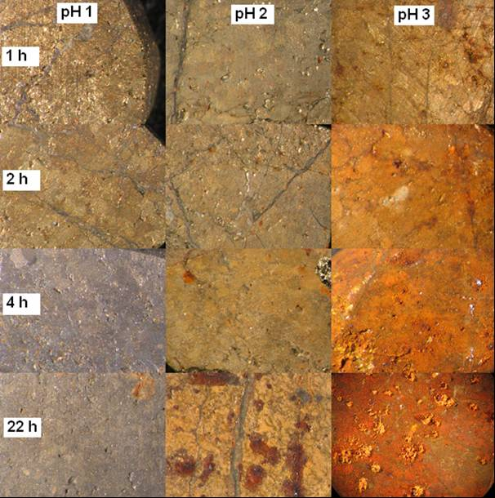
MITTAUSDATAN TYYPIT
Nominaaliasteikko:
Kalkopyriitin CuFeS₂ reaktiotuotekerros liuotuskokeen jälkeen.
Värisävyjä on verrattu RAL-standardiin ja värisävystä on päätelty rautayhdisteiden esiintymistä.
Lähde: Mari Lundström, TKK, 2008.

Slide 14
MITTAUSDATAN TYYPIT
Ordinaaliasteikko, mineraalin kovuus Mohsín kokeellisen asteikon mukaan
Mineraali Mohs'in arvo naarmutuskovuus
Talkki 1 kynsi naarmuttaa helposti
Kipsi 2 kynsi naarmuttaa
Kalsiitti 3 kuparikolikko naarmuttaa
Fluoriitti 4 puukko naarmuttaa helposti
Apatiitti 5 puukko naarmuttaa
Maasälpä 6 teräsviila naarmuttaa
Kvartsi 7 naarmuttaa lasia
Topaasi 8 naarmuttaa kvartsia
Korundi 9 naarmuttaa topaasia
Timantti 10 ei naarmuunnu

Slide 15
MITTAUSDATAN TYYPIT
Intervalliasteikko:
  Lämpötila Celsius- tai Fahrenheit-asteikolla.
  Elektrodipotentiaali referenssielektrodin suhteen.
  Aika kalenterin avulla.
Lukuarvojen erotusta voi käyttää, mutta muita laskuja ei voi tehdä.
Jos lukujen yksikkö muunnetaan niin lukujen erotuskin muuttuu.

Slide 16
MITTAUSDATAN TYYPIT
Suhdeasteikko:
  Lämpötila Kelvin-asteikolla.
  Elektrodipotentiaali standardivetyelektrodin suhteen.
  Reaktionopeus.
  Lukumäärä.
  Pitoisuus.
Mittauksilla on absoluuttinen nollapiste, ja lukuja voi käyttää erilaisissa laskuissa.
Jos mittauksen yksikkö muunnetaan niin mittausten väliset suhteet pysyvät vakioina.

Slide 17
KUVAAJAT
Pistekaavio | Vertaa arvosarjojen pisteitä keskenään tai esittää kaksi arvosarjaa yhtenä (x,y)-sarjana. | Intervalli-asteikko
Viivakaavio | Tasavälein, näyttää kehityssuunnan. | Intervalli-asteikko
Pylväskaavio | Vertaa arvoja luokkien välillä. Luokka-akseli on vaakasuuntainen ja arvoakseli pystysuuntainen | Luokittelu-asteikko
Palkkikaavio | Vertaa arvoja luokkien välillä. Luokka-akseli on pystysuuntainen ja arvoakseli vaakasuuntainen. | Luokittelu-asteikko

Slide 18
KUVAAJAT -pistekaavio
Jos kuvaajassa on hajontaa niin pisteisiin pitää sovittaa jokin kuvaava funktio.
Mitatuille x-arvoille lasketaan sovitusfunktion avulla uudet y-arvot.
Kuvaajassa alkuperäiset pisteet irtopisteinä ja lasketut pisteet yhtenäisellä viivalla.

Slide 19
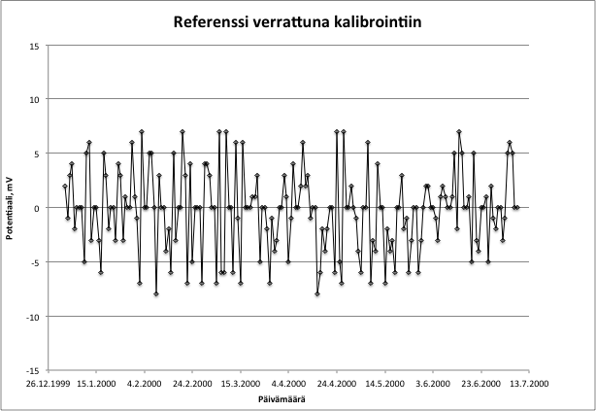
KUVAAJAT -viivakaavio
Viivakaaviossa pisteet ovat numero-järjestyksessä.
Voidaan käyttää mittausten kuvaamiseen silloin kun x-akselin lukuarvoilla ei ole merkitystä.
Esimerkiksi toistokoesarjan hajonnan tai muutostrendin kuvaaminen.

Slide 20
KUVAAJAT -pylväskaavio
Haluttu tuoda Mn²⁺ vaikutus esille, olisi voitu tehdä myös pistekaaviona.
Lähde: Alex Lagerstedt, diplomityö, TKK 2005

Slide 21
KUVAAJAT
Asteikot valitaan niin, että pisteitä vastaavat arvot on helppo lukea.
Koordinaattiakselien asteikko on mielekäs ja pistejoukko sijoittuu tasaisesti koko kuvaajan alueelle.
Akseleiden asteikot tehdään yksinkertaisiksi, esimerkiksi 10 yksikön väleillä, aikasarjat esimerkiksi sek., min., tunti, vuorokausi…
Akselit on nimetty, eli otsikko ja mittayksikkö
  Paine, MPa
  Paine (MPa)
  PAINE, MPa
  p, MPa

Slide 22
KUVAAJAT
Hyvä kuvaaja:
  Kuvaajan tyyppi soveltuu datan esittämiseen.
  Raaka mittausdata erillisinä pisteinä tai murtoviivana.
  Lasketut ja analysoidut tiedot erillisinä pisteinä ja sovitettu kuvaaja.
  Mittapisteet merkitään hyvin toisistaan erottuvilla symboleilla.
  Tarvittaessa käytetään erilaisia viivatyyppejä.
  Mittapisteitä ei erotella toisistaan vain värin perusteella.
  Kuvaaja on kokonaisuus, jonka voi ymmärtää ilman siihen liittyvää tekstiä, muista siis otsikko ja selventävät tekstit, kuten mittapisteiden selitykset.

Slide 23
KUVAAJAT
Kuvaaja tiedostosta Esimerkki-5-2020.xls
Mittaustulokset ovat lähes aina pistekuvaajia, eli jokin mitattu suure jonkin toisen funktiona.
Valitaan kaksi tai useampia sarakkeita jos yhteinen x-sarake, valitaan Lisää→ Kaavio→Pistekaavio.
EXCEL tekee oletusarvoisesti pienen kuvan mittapisteiden viereen.
Kuva kannattaa yleensä siirtää työskentelyä varten omaan työkirjaansa: Oikea hiirinäppäin kaavion päällä→Siirrä kaavio→Uusi työkirja.

Slide 24
KUVAAJAT
Piirretään ensin yhden pistejoukon kuvaaja.
Lisätään kuvaan toinen pistejoukko:
  valitaan pisteet mahdollisine otsikoineen
  kopioidaan pisteet
  valitaan olemassa oleva kuvaaja
  valitaan ”Liitä määräten”
  lisätään pisteet uusina sarjoina, selitteet 1. rivillä (jos oli valittu) ja luokat (x-arvot) 1. sarakkeessa.

Slide 25
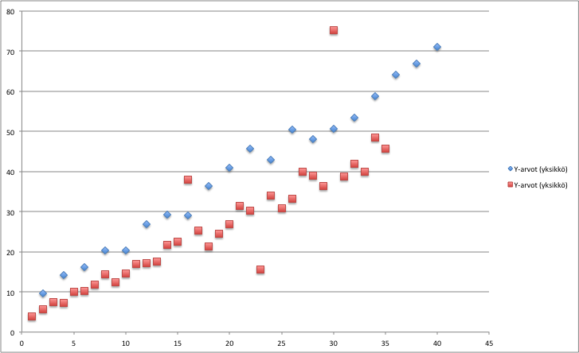
KUVAAJAT

Slide 26
KUVAAJAT
Excelin tekemän oletuskuvan muokkausta:
  Kaksoisnapauttamalla jotain kuvan elementtiä saa yleensä auki valikon, jossa on mahdollisuus tehdä muutoksia.
  Muutetaan pisteiden väri, koko, muoto, täyttö ja viivanpaksuus
  Muutetaan akseleiden viivanpaksuus ja fonttikoko
  Lisätään akseleiden otsikot
  Muutetaan pistejoukkojen selitteet

Slide 27
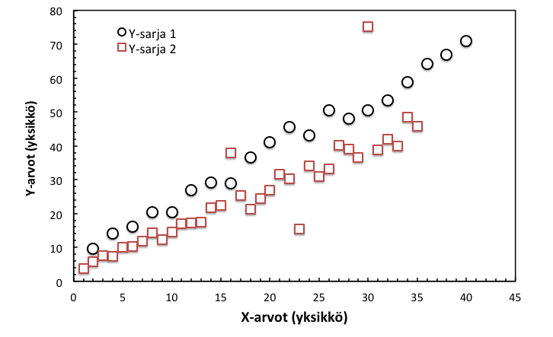
KUVAAJAT

Slide 28
DATAN ANALYYSI
Mikä olikaan tutkimuskysymys, eli minkä tiedon määrittäminen (laskeminen) on työn päämäärä?
Mistä havaittu muutos Y johtuu?
Johtuuko muutos Y tekijästä X tavalla T?
Analyysi voi olla esimerkiksi suureen arvo määrittäminen käyttäen hyväksi funktion sovituksella saatuja kertoimia:
  elastisen alueen kimmokerroin
  muokkauslujittumiseksponentti
  virtahyötysuhde
  korroosionopeus
  reaktionopeutta kontrolloiva vaihe

Slide 29
DATAN ANALYYSI
Funktion sovitus – miten koetta kuvataan.
  Yksi muuttuja vai monta muuttujaa?
  Lineaarinen riippuvuus vai monimutkaisempi?
  Voidaanko monimutkaiset riippuvuudet linearisoida?
  Onko funktion muoto johdettavissa teoriasta?
  Mitä yhtälöitä tarvitaan halutun tiedon laskemiseen?
  Millä edellytyksillä yhtälöt ovat voimassa?
  Mitkä yhtälöiden suureista perustuvat omiin mittaustuloksiin?
  Miten yhtälöissä esiintyvät suureet riippuvat mittaustuloksista?

Slide 30
DATAN ANALYYSI - linearisointi
Funktion tyyppi | x-akselille | y-akselille
y = a+bx | x | y
y = ax² | x² | y | y = a⋅x’, x’=x²
y = ax^{b} | ln(x) | ln(y) | y’=a’+b⋅x’, x’=ln(x), a’=ln(a)
y = e^{ax} | x | ln(y) | y’=a⋅x, y=ln(y)
y = a/x | 1/x | y | y = a⋅x’, x’=1/x
 | 1/T | ln(r)

Slide 31
DATAN ANALYYSI –linearisointi

Slide 32
DATAN ANALYYSI - linearisointi

Slide 33
DATAN ANALYYSI
Satunnaiset x ja y välillä 0-100.
Lineaarinen riippuvuus laskettavissa.
Selitysaste on olematon.
Muuttujilla tuskin todellista riippuvuutta.

Slide 34
DATAN ANALYYSI
Excelissä on kolme keinoa analysoida ja kuvata muuttujien välisiä riippuvuuksia
  Trendiviivat kuvaavat kahden muuttujan välistä riippuvuutta, useita eri funktiota
  Regressio-komennot ovat matriisikomentoja, joilla saadaan analysoitua yhden tai useamman muuttujan vaikutus joko lineaarisena tai logaritmisena funktiona
  Regressiotyökalu on Excelin erikseen asennettavassa Tietojen analyysi –ohjelmapaketissa, ja se toimii kuten lineaarinen Regressio-komento.

Slide 35
TRENDIVIIVAN KÄYTTÖ
Monista Esimerkki-5-2020 tiedostoon tehty kuvaaja ja poista kuvaajasta Y-sarja 1 pisteet.
Tee lineaarisen trendisuoran sovitus Y-sarja 2 pisteisiin, valitse yhtälön ja korrelaatiokertoimen näyttö.
Kopioi pisteparit väliltä x = 1-15 ja liitä ne kuvaan uutena sarjana.
Valitse kuvassa uusi sarja ja tee siihen trendisuoran sovitus, valitse sovituksessa ennuste 20 pistettä eteenpäin sekä yhtälön ja korrelaatiokertoimen näyttö.
Antoivatko yhtälöksi alkuperäisen y = 1.2*x+3

Slide 36
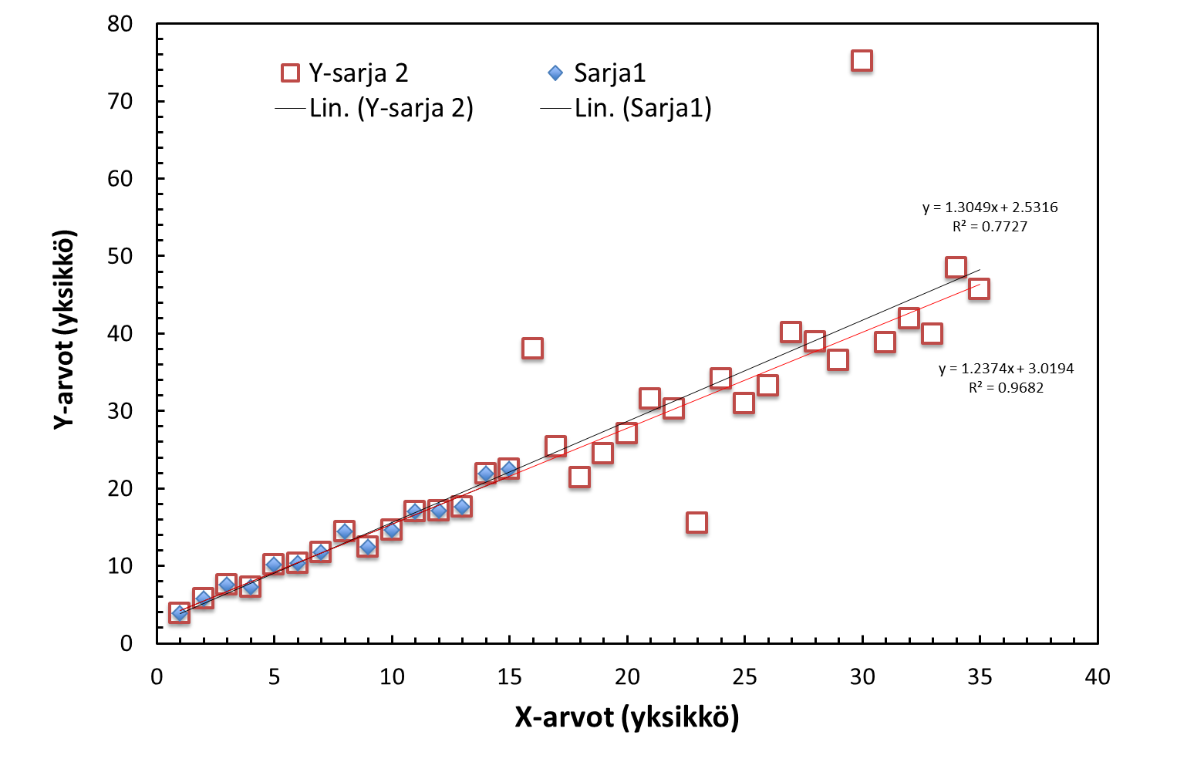
TRENDIVIIVAN KÄYTTÖ

Slide 37
REGRESSIO-KOMENNOT
EXCELissä on kaksi valmista komentoa funktion määrittämiseen:
LINEST (tai LINREGR) laskee suoran yhtälön.
LOGEST (tai LOGREGR) laskee yhtälön y=ab^{x}.
Kumpikin funktio toimii useammalle muuttujalle ja tuottaa matriisin, jossa on funktion termien lisäksi tietoa sovituksen laadusta.
Tiedosto Esimerkki-6-2020.xlsx, laskentataulukko Linregr

Slide 38
REGRESSIO-KOMENNOT
LINEST (tai LINREGR) tulosmatriisi:

Slide 39
REGRESSIO-KOMENNOT
Tulosmatriisin saa luotua komennoilla:
  LINGREGR(y-arvot;x-arvot;TOSI;TOSI) sopivaan ruutuun
  Maalataan k.o. ruudusta alkaen alas 5 ja vasemmalle niin monta kuin mallissa on eri muuttujia + vakiotermi (x2, x1 ja vakio eli kolme saraketta)
  Painetaan F2
  Painetaan SHIFT+CTRL+ENTER
  Tulosmatriisi ilmestyy

Slide 40
REGRESSIO-TYÖKALU
Monen muuttujan regressioanalyysiin käytettävä työkalu on EXCELin valikossa Data (Tiedot).
Valikosta löytyy Data Analysis (Tietojen analysointi), joka sisältää useita tilastollisia työkaluja.
Regressioanalyysiin käytetään työkalua REGRESSION.
Määritetään sinkin talteenottoelektrolyysin elektrolyyttiliuoksen johtokyvylle yhtälö mittausdatan avulla.
Tiedosto Esimerkki-6-2020.xlsx, laskentataulukko Regressio

Slide 41
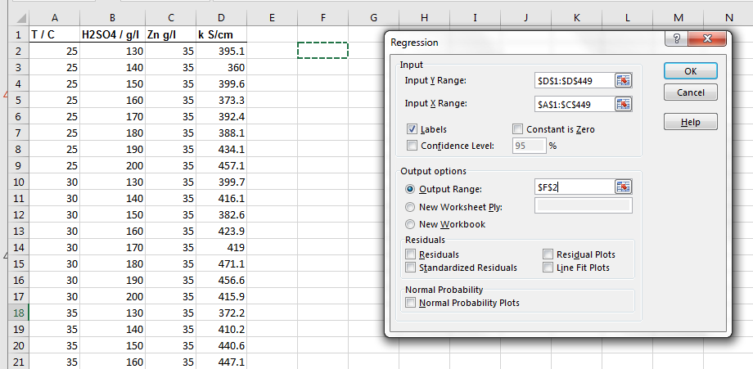
REGRESSIO-TYÖKALU

Slide 42
REGRESSIO-TYÖKALU
k [mS/cm] = 258.8+1.65*T [C] + 0.85*H2SO4 [g/l] – 0.90*Zn [g/l]

Slide 43
REGRESSIO-TYÖKALU
Kuinka hyvä malli on?
  Pätee alueella T = 25-55 C, [H₂SO₄] = 130-200 g/l,
  [Zn] = 35-70 g/l.
  Korrelaatiokerroin 0.557403646, selittää 55,7 % muutoksista.
  Tilastollinen luotettavuus määritetty 95% luottamusvälillä, eli 5% todennäköisyys sille, että oikea tulos tulkitaan vääräksi.
  F-arvo kertoo, oliko riippuvuus todellinen, Laskettu F = 186,39 ja se on suurempi kuin kriittinen arvo 2,62, eli on todellinen muuttujien ja johtokyvyn välillä.
  t-testi kertoo, onko tietyn muuttujan vaikutus todellinen vai sattumaa. Lasketut tunnusluvut ovat itseisarvoltaan suurempia kuin kriittinen arvo 1,965, joten muuttujien vaikutus on todellinen.
  Kriittiset arvot saadaan koeasetelmaa vastaten joko taulukoista tai esim. Excelin laskemina.

Slide 44
VIRHEARVIOT
Mittaustulos ei koskaan ole absoluuttisen oikea.
Tulokseen ja sen tarkkuuteen vaikuttavat mittalaite, mittausmenetelmä, mittaaja, olosuhteet jne.
Mittaustulosten käsittelyllä selvitetään suureen mitatun arvon tarkkuus, luotettavuus ja virhelähteet.
Lopputuloksena selvitetään suureelle mahdollisimman todennäköinen arvo.
Mittauksen laatua kuvaavat:
  tuloksen totuudenmukaisuus
  virhetekijät ja niiden vaikutus.

Slide 45
VIRHEARVIOT
Virheen arviota kutsutaan arvon epätarkkuudeksi, ja se ilmoitetaan suureen arvon yhteydessä, esimerkiksi
P = 100±2 W.
Käytännössä oikea arvo x₀ joudutaan korvaamaan mittaustulosten avulla määritetyllä todennäköisimmällä arvolla (parhaalla estimaatilla).
Tulos ilmoitetaan muodossa
paras estimaatti ± todennäköinen virhe.
J.R. Taylor, An Introduction to Error Analysis:
  Tulos on todennäköisesti virherajan sisällä
  Tulos voi olla hieman virherajan ulkopuolella.

Slide 46
VIRHEARVIOT
Mittaustuloksen absoluuttinen virhe on mittaustuloksen x ja mitatun suureen hypoteettisen oikean arvon erotus x₀.
Suhteellinen virhe lasketaan absoluuttisen virheen suhteena oikeaan arvoon
Suhteellinen virhe 10% on karkean mittauksen virhe, 1-2% on hyvä tarkkuus laboratorioharjoituksissa.

Slide 47
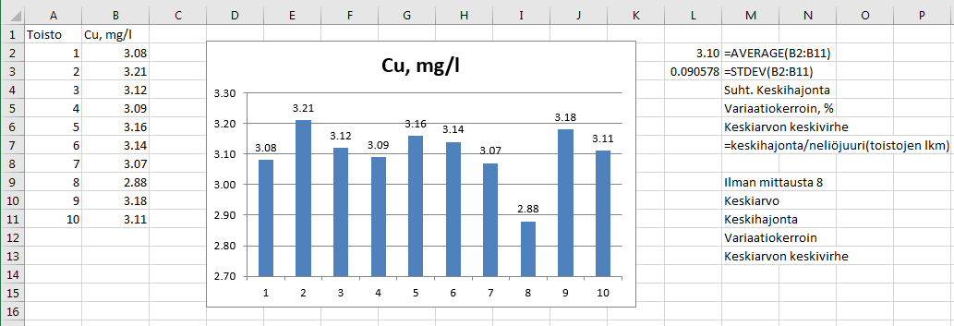
VIRHETARKASTELUA
Virhetarkastelussa haetaan parasta estimaattia ja jotakin hajontaa sen ympärillä, Esimerkki-7-2020-xlsx.

Slide 48
VIRHETARKASTELUA
Poikkeavien tulosten poistoon tarvitaan jokin kriteeri.
Yleensä verrataan sitä kuinka paljon piste poikkeaa muista ja suhteutetaan se johonkin hajontaan.
Muutaman pisteen arviointiin esimerkiksi Dixonin
q-testi tai yksinkertaistettu Chauvenet’n testi.
q = itseisarvo(tarkasteltava-lähin)/(suurin-pienin)
verrataan taulukkoarvoihin (Excel ei laske) ja jos
q > q_{crit} niin hylätään.
t = itseisarvo(tarkasteltava-keskiarvo)/keskihajonta ja jos yli 2 niin hylätään.

Slide 49
VIRHETARKASTELUA
Tarkastellaan virhearvioita ja tapoja tunnistaa poikkeava mittaustulos, Esimerkki-7-2020.xlsx.
Poikkeava mittaustulos Dixonin Q-testillä ja Chauvenetin kriteerillä.
Molempien testien pitäisi osoittaa, että yksi mittaus poikkeaa muista liikaa ja se hylätään jatkossa tulosten analyysistä.

Slide 50
TAVOITTEEN HAKU -TYÖKALU
Tavoitteen haku –työkalulla saa määritettyä halutun kaavan tuloksen yhtä syötearvoa säätämällä.
Tavoitteen haku –työkalun toiminta vastaa sitä, että kokeilee eri lähtöarvoja kunnes tulos on haluttu.
Jos muuttujina on useampia arvoja niin on käytettävä Ratkaisin-työkalua.
Esimerkki Tavoitteen haku –työkalun käytöstä halutun liuoksen valmistamisessa, avaa tiedosto
Esimerkki-8-2020.xlsx

Slide 51
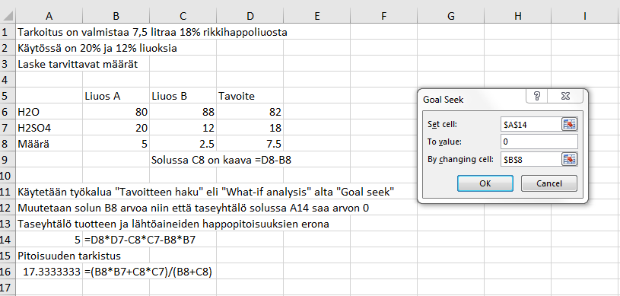
TAVOITTEEN HAKU -TYÖKALU

Slide 52
RATKAISIN-TYÖKALU
Ratkaisin (Solver) on yksi numeerisista analyysityökaluista.
Ratkaisimen avulla voi hakea yhdessä solussa olevalle kaavalle haluttua arvoa muuttamalla sen muuttujasoluja.
Ratkaisin säätää muuttujasolujen arvoja siten, että ne ovat annettujen rajoitteiden mukaisia ja tuottavat tavoitesolun kaavassa halutun tuloksen.
Käytetään esimerkiksi yhtälöryhmien ja epälineaaristen yhtälöiden ratkaisuun.

Slide 53
RATKAISIN-TYÖKALU
Lasketaan hapon laimennus kun käytössä on kolme erivahvuista happoa.
Kirjoitetaan ensin taulukko, jossa on happojen koostumukset ja määrät, laitetaan joku alkuarvaus sekoitettaville hapoille.
Minimoidaan tuotteen ja lähtöaineiden happomäärien erotusta muuttamalla lähtöaineiden määriä.
Lisätään tarvittaessa ehtoja, jos ratkaisu alkaa mennä päin seiniä.

Slide 54
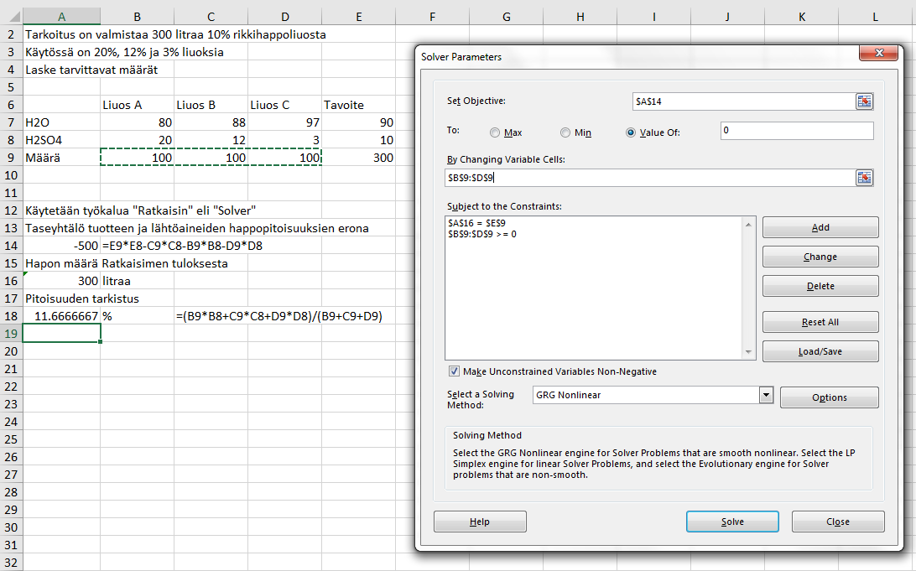
RATKAISIN-TYÖKALU

Slide 55
RATKAISIN-TYÖKALU
Epälineaarisen yhtälön ratkaisu.
x*ln(x)+2*x = 5
Valitaan jokin lähtöarvo ja kirjoitetaan se muuttujasoluun
Kirjoitetaan tavoitesoluun yllä oleva kaava
Kirjoitetaan kriteeriksi yllä oleva tulos
Laitetaan ratkaisin töihin, muuttujasolun arvoa muutetaan kunnes tavoitesolun arvo on 5.

Slide 56
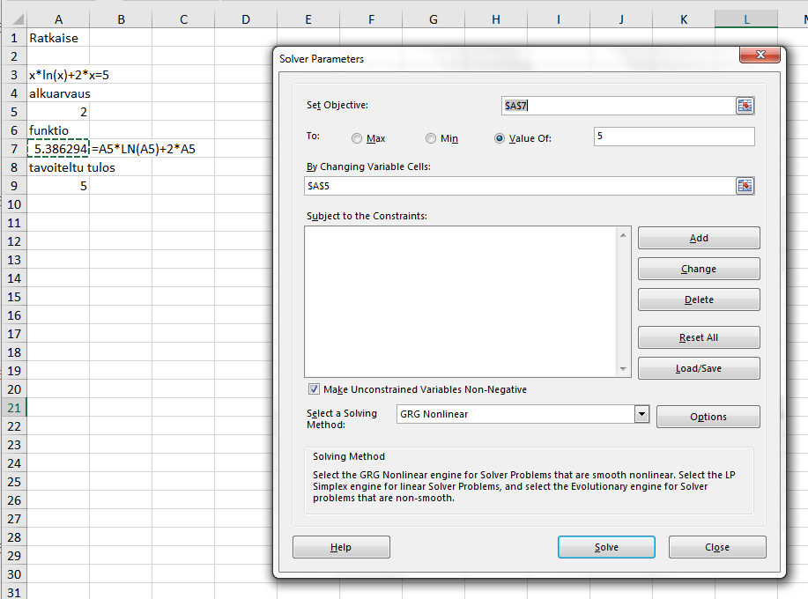
RATKAISIN TYÖKALU

Slide 57
YHTEENVETO
Tulosten käsittelyssä datan harvennus ja siivoaminen helpottavat työskentelyä ja tekevät analyysistä tarkemman.
Kuvaajia kannattaa ja pitääkin muokata, jotta ne ovat helposti luettavissa.
Analyysityökaluilla voi määritellä erilaisia yhden muuttujan funktioita
Regressiotyökaluilla saa tehtyä usean muuttujan malleja.
Numeeriset työkalut soveltuvat yhtälöparien ja epälineaaristen yhtälöiden ratkaisuun.

